Slide 1
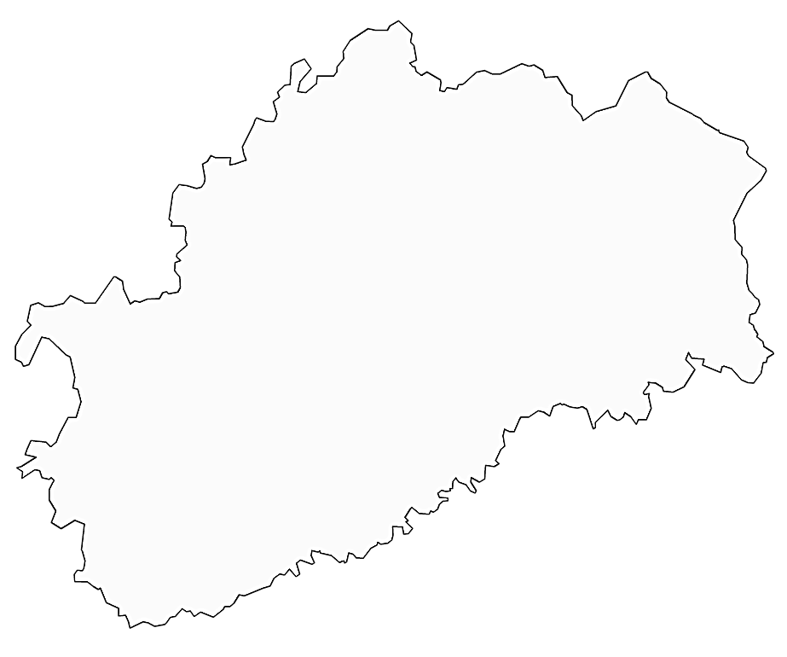
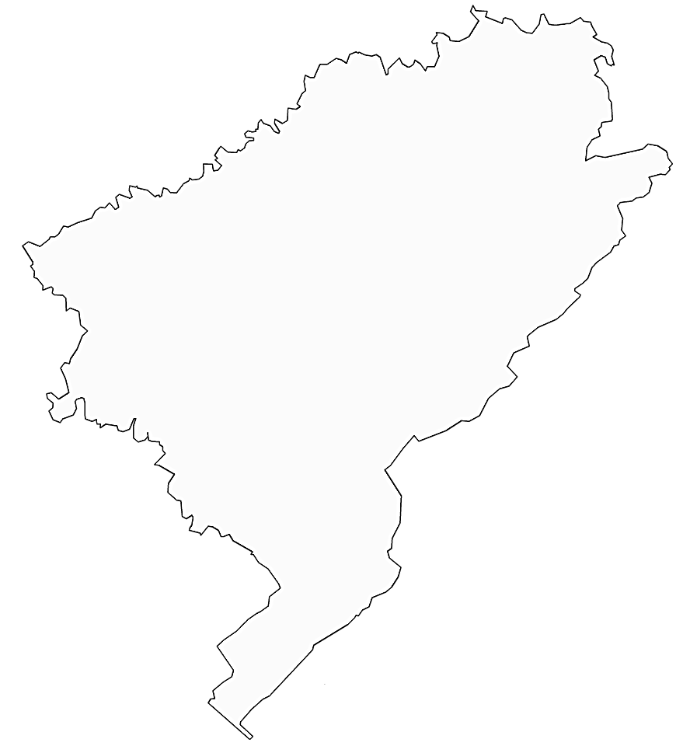
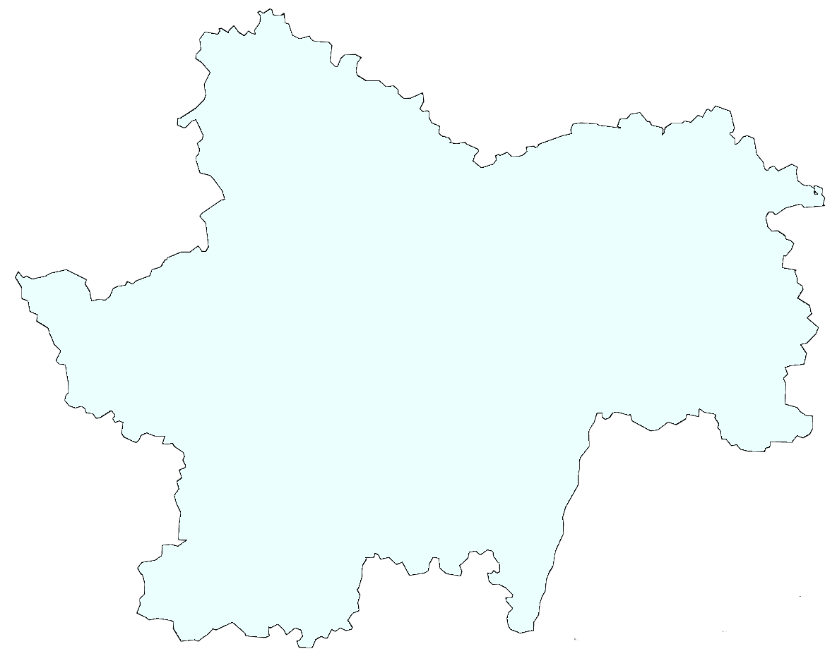
INTITULE DU PROJET EXEMPLE : GROUPE 30 000 ARGICULTURE DE PRECISION
Cliquer sur le département où se situent les agris de votre groupe.
Une fois celui-ci sélectionné, cliquer sur l’onglet format > couleur et choisissez la couleur de votre filière.
(Réitérer sur un autre département si besoin)
Résumer l’/les objectif(s) de départ du groupe
Police Corbel
Insérer ici une photo illustrant le travail du groupe ou une photo du groupe
CONTEXTE DE CREATION DU GROUPE
Expliquez ce qui a pousser les agriculteurs du groupe à se rassembler en collectif.
Nombre d’exploitations :
Structure porteuse :
Animateur contact :
Date de reconnaissance :
Productions principales :
Partenaires :
Ne pas hésiter à intégrer le logo de la structure porteuse
Date indiquée sur votre convention avec l’Agence de l’eau
Renseigner les axes travaillés.
Vous pouvez vous appuyer sur les leviers renseignés dans l’enquête annuelle.
Police Corbel
Sites et pages du collectif
Mettre le logo de l’agence de l’eau qui finance votre groupe à la place de l’encadré

Slide 2
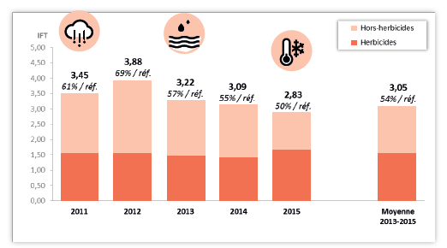
EVOLUTION DE L’UTILISATION
DES PRODUITS PHYTOPHARMACEUTIQUES (IFT)
Forte pluie
Inondation
Grêle
Expliquez le graphique, donner la tendance des IFT sur les 3 années de travail avec le groupe.
Expliquez les résultats obtenus, par exemple, le contexte ayant freiné l’objectif de baisse d’IFT souhaité ou tout autre explication utile à la bonne compréhension du graphique.
Vous pouvez utiliser et incorporer les pictogramme afin d’illustrer les événements marquants.
Police Corbel
Pression anormalement forte en ravageurs
Gelées
EXEMPLE DE GRAPHIQUE A REMPLACER
Il est possible d’utiliser celui généré
dans l’enquête annuelle
Orage / Cyclones
Sècheresse
Pression anormalement forte en adventices
Pression anormalement forte en maladie
AUTRE INDICATEUR
QUE VOUS TROUVEZ PERTINENT
Ne pas hésiter à s’aider de la diapositive 6 pour plus d’idées.
Logos des impacts environnementaux, économiques et sociaux
Commentaires
Commentez les éléments/résultats obtenus grâce à cet indicateur.
Ne pas hésiter à ajouter un graphique ou une illustration
2
Mettre le logo de l’agence de l’eau qui finance votre groupe à la place de l’encadré

Slide 3
AUTRE INDICATEUR
QUE VOUS TROUVEZ PERTINENT
Ne pas hésiter à s’aider de la diapositive 6 pour plus d’idées.
Possibilité d’utiliser les logos : environnementaux, économiques et sociaux
Logos des impacts environnementaux, économiques et sociaux
Commentaires
Commentez les éléments/résultats obtenus grâce à cet indicateur.
Ne pas hésiter à ajouter un graphique ou une illustration
DU COTE DES AGRICULTEURS
AUTO-EVALUATION DU GROUPE
Niveau de satisfaction du groupe
Commentaires
AVANTAGES DU
TRAVAIL EN GROUPE
Objectif 1 : ex : rentabilité face aux leviers déployés
Objectif 2 : ex : maîtrise de nouvelles techniques de production
Objectif 3 : ex : rencontre et échanges avec des groupes ayant les mêmes problématiques
Objectif 4 : ex : constat d’impasses infranchissables
Cliquez ici pour ajouter du texte
Logos pouvant être utilisés pour indiquer le niveau de satisfaction
POINTS DE
VIGILANCE
Cliquez ici pour ajouter du texte :
Ex : difficulté à mettre en place des leviers
Ex : temps de formation manquant
…
3
Mettre le logo de l’agence de l’eau qui finance votre groupe à la place de l’encadré

Slide 4
TEMOIGNAGES
PRINCIPALES
REUSSITES
D’UN AGRICULTEUR DU GROUPE
Nom, Prénom
Cliquez ici pour ajouter du texte
En quoi le groupe et l’accompagnement 30 000 vous ont-ils permis de progresser?
PRINCIPAUX
FREINS
Cliquez ici pour ajuter du texte
Koala à remplacer par une photo de l’agriculteur ou une image illustrant son propos
Signature de l’agriculteur
TEMOIGNAGES ET PERSPECTIVES
DE L’ANIMATEUR DU GROUPE
MES CONSEILS
Nom, Prénom
Avis de l’animateur sur la mise en place de la pratique par ses agris et la faisabilité à l’échelle de son groupe, rôle de l’accompagnement et du travail en groupe pour la mise ne place de cette pratique. Décrire ce qui pourrait être fait pour aller plus loin dans la démarche ou comment le groupe à d’ores et déjà prévu de continuer dans la démarche au terme des 3 ans.
Cliquez ici pour ajouter du texte
Koala à remplacer par une photo de l’agriculteur ou une image illustrant son propos
Signature de l’animateur
4
Mettre le logo de l’agence de l’eau qui finance votre groupe à la place de l’encadré
Date

Slide 5
COMPLEMENTS EN APPUI AU REMPLISSAGE

Slide 6
EXEMPLES D’AUTRES INDICATEURS
POUVANT ÊTRE UTILISES SI VOUS LES TROUVEZ PERTINENTS
Performances économiques | Etat initial (préciser année) | Etat actuel (préciser année)
Performances sociales | Etat initial (préciser année) | Etat actuel (préciser année)
Commentaires
A compléter.
Commentaires
A compléter.
Performances environnementales | Etat initial (préciser année) | Etat actuel (préciser année)
Commentaires
A compléter.
.
6
6
6
Mettre le logo de l’agence de l’eau qui finance votre groupe à la place de l’encadré

Slide 7
Items de création
Forte pluie
Inondation
Grêle
Sècheresse
Orage / Cyclones
Pression anormalement forte en ravageurs
Gelées
Pression anormalement forte en adventices
Pression anormalement forte en maladie

